Slide 1
基于Spark平台的人工智能知识的知识图谱构建
大学生创新创业训练项目申报答辩
指导老师：罗月童 答辩人：尧铖

Slide 2
目录
02
04
项目内容
项目预期
01
03
项目背景
项目方法

Slide 3
课题研究背景
团队简介
01
项目简介
国内外发展动态
应用场景

Slide 4

团队简介
尧铖，男，江西赣州人，1999年5月生人。抽象思维好，离散数学I 99分。
刘宏鑫，男，江西吉安人，1998年8月生人。协作能力强。
周余，女，四川成都人。1999年5月生人。学习能力强，目前在台湾做交换生。
文华，男，贵州黔东南人，1998年11月生人。实践能力强，原移动互联实验室成员、原人工智能校企实验室成员。

Slide 5
项目简介
随着计算机大数据的快速发展,可以借助于互联网平台的各种工具找到有价值内容,但海量数据給筛选、组织与评价带来极大困难。项目拟利用分布式爬虫实现PathFinder 算法获得学科信息并借助 Spark 平台过滤无效信息,再借助 Spark 优化基于词向量的文本特征选择算法完成学科专有名词分类,同时采用 Bayes 统计推断完成关键词与相关信息的联想,完成内容的可视化。项目意义在于通过 Spark 完成人工智能知识的重整,实现了一个学习者尤其是本科生适用的知识图谱工具。

Slide 6
国内外发展动态
当前互联网正处于知识互联时代，知识互联为人们的学习与交流提供了极大便利,人类的知识交互达到了历史的新高峰。此背景催生或改进了许多理论与技术，知识图谱是其中之一。借助知识图谱工具，用户可以快速从海量数据获取所需内容。
知识图谱构建所涉及的相关技术在申报书中均有所介绍。知识图谱工具分为通用知识图谱与垂直知识图谱两大类。

Slide 7
囿于相关软硬件技术条件，知识图谱工具的发展一直比较缓慢，且很少有开源工具发布。为了更高效地构建有效、准确的知识图谱，许多研究都对构建步骤涉及的有关方法进行改进与优化，比如：数据获取、文本分类方法、数据抽取、可视化技术等。

Slide 8
国外研究的热点
知识互联
知识图谱
知识互联为人们的学习与交流提供了极大便利,人类的知识交互达到了历史的新高峰。
知识图谱是人工智能领域一项重要的技术分支,具有强大的语义处理能力与开放互联能力 。
人工智能
可视化
人工智能的研究是高度技术性和专业的，各分支领域都是深入且各不相通的，因而涉及范围极广。
数据可视化、信息可视化与知识可视化,三者既有区别,也有联系。知识可视化在知识的传播与创新过程中得到了广泛应用与发展，这也是本项目的主题。

Slide 9
VSM
网络爬虫
词向量空间模型在文本分类中被广泛地应用。VSM 是目前文本处理最常用的模型。
是按照一定规则,自动地抓取万维网信息的程序或脚本,为后续的数据操作提供数据集。
01
关键词
02
关键词
04
关键词
03
关键词
Spark
数据抽取
Spark 是基于内存计算的大数据并行计算框架。
或称信息抽取，是一个将非结构化或半结构化的文本数据转化为机器可以理解的结构化数据的过程

Slide 10
应用场景
本项目选择“人工智能”作为学科知识图谱构建的出发点,解决用户在特定应用场景下的问题,高效、完整、准确地学习相关知识,同时借此论证本项目方案在工程上的可行性,而这也是本项目的最终落脚点。

Slide 11
课题研究内容
点击此处更换文本添加文字
02
点击此处更换文本添加文字
点击此处更换文本添加文字
点击此处更换文本添加文字

Slide 12

研究内容一
点击此处更换文本添加文字；点击此处更换文本添加文字；点击此处更换文本添加文字；点击此处更换文本添加文字；
研究内容二
点击此处更换文本添加文字；点击此处更换文本添加文字；点击此处更换文本添加文字；点击此处更换文本添加文字；
一个人至少拥有一个梦想，有一个理由去坚强。心若没有栖息的地方，到哪里都是在流浪。我希望有个如你一般的人，如山间清爽的风。如古城温暖的光。从清晨到夜晚。由山野到书房。只要最后是你，就好。

Slide 13
在此输入你的标题
点击此处更换文本添加文字；点击此处更换文本添加文字；
点击此处更换文本添加文字；点击此处更换文本添加文字；
点击此处更换文本添加文字；点击此处更换文本添加文字；
点击此处更换文本添加文字；点击此处更换文本添加文字；

Slide 14
在此输入你的标题
输入你的内容
输入你的内容
点击此处更换文本添加文字；点击此处更换文本添加文字；
点击此处更换文本添加文字；点击此处更换文本添加文字；
输入你的内容
输入你的内容
点击此处更换文本添加文字；点击此处更换文本添加文字；
点击此处更换文本添加文字；点击此处更换文本添加文字；

Slide 15
课题研究方法
点击此处更换文本添加文字
02
点击此处更换文本添加文字
点击此处更换文本添加文字
点击此处更换文本添加文字

Slide 16
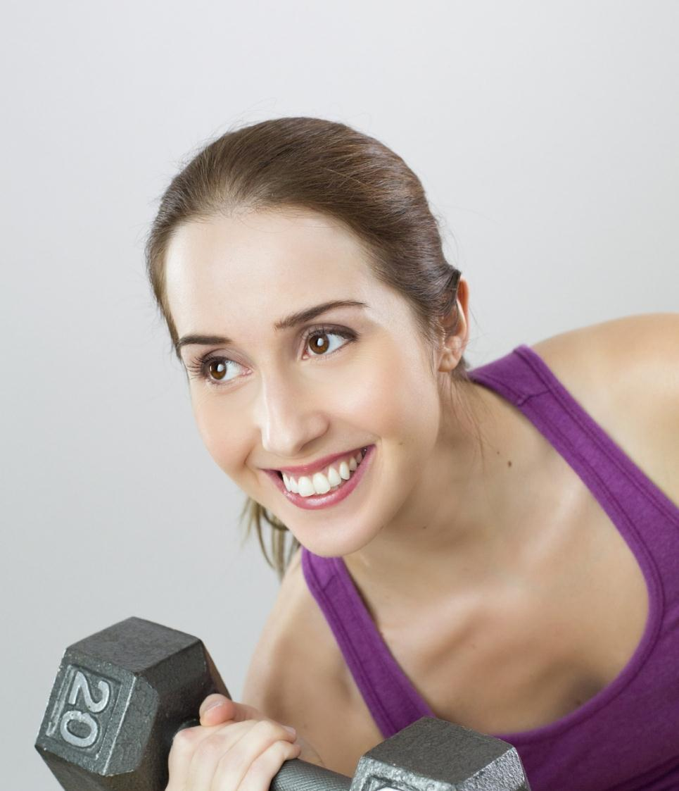
在此输入你的标题
输入你的小标题
点击此处更换文本添加文字；点击此处更换文本添加文字；
输入你的小标题
点击此处更换文本添加文字；点击此处更换文本添加文字；
输入你的小标题
点击此处更换文本添加文字；点击此处更换文本添加文字；

Slide 17



在此输入你的标题
这里输入小标题
这里输入小标题
这里输入小标题
人非生而不同，一样的起点，迥异的终点，关键取决于途中奔跑的速度。
人非生而不同，一样的起点，迥异的终点，关键取决于途中奔跑的速度。
人非生而不同，一样的起点，迥异的终点，关键取决于途中奔跑的速度。

Slide 18
在此输入你的标题
在此输入小标题
38
%
点击此处更换文本添加文字；点击此处更换文本添加文字；
在此输入小标题
43
%
点击此处更换文本添加文字；点击此处更换文本添加文字；
在此输入小标题
29
%
点击此处更换文本添加文字；点击此处更换文本添加文字；

Slide 19
在此输入你的标题
输入你的标题
点击此处更换文本添加文字；点击此处更换文本添加文字；
15%
输入你的标题
点击此处更换文本添加文字；点击此处更换文本添加文字；
25%
35%
输入你的标题
点击此处更换文本添加文字；点击此处更换文本添加文字；

Slide 20
课题研究结果
点击此处更换文本添加文字
02
点击此处更换文本添加文字
点击此处更换文本添加文字
点击此处更换文本添加文字

Slide 21

在此输入你的标题
输入你的小标题
点击此处更换文本添加文字；点击此处更换文本添加文字；
输入你的小标题
点击此处更换文本添加文字；点击此处更换文本添加文字；
输入你的小标题
点击此处更换文本添加文字；点击此处更换文本添加文字；
PPT模板下载：www.1ppt.com/moban/ 行业PPT模板：www.1ppt.com/hangye/
节日PPT模板：www.1ppt.com/jieri/ PPT素材下载：www.1ppt.com/sucai/
PPT背景图片：www.1ppt.com/beijing/ PPT图表下载：www.1ppt.com/tubiao/
优秀PPT下载：www.1ppt.com/xiazai/ PPT教程： www.1ppt.com/powerpoint/
Word教程： www.1ppt.com/word/ Excel教程：www.1ppt.com/excel/
资料下载：www.1ppt.com/ziliao/ PPT课件下载：www.1ppt.com/kejian/
范文下载：www.1ppt.com/fanwen/ 试卷下载：www.1ppt.com/shiti/
教案下载：www.1ppt.com/jiaoan/
字体下载：www.1ppt.com/ziti/

Slide 22
在此输入你的标题
输入你的标题
人非生而不同，一样的起点，迥异的终点，关键取决于途中奔跑的速度
输入你的标题
人非生而不同，一样的起点，迥异的终点，关键取决于途中奔跑的速度
输入你的标题
人非生而不同，一样的起点，迥异的终点，关键取决于途中奔跑的速度

Slide 23
在此输入你的标题
O
在我成长的历程中，我很庆幸自己选择了奋斗。不论经历多少风风雨雨，我都会坚持奋斗下去。
在我成长的历程中，我很庆幸自己选择了奋斗。不论经历多少风风雨雨，我都会坚持奋斗下去。
S
在我成长的历程中，我很庆幸自己选择了奋斗。不论经历多少风风雨雨，我都会坚持奋斗下去。
W
T
在我成长的历程中，我很庆幸自己选择了奋斗。不论经历多少风风雨雨，我都会坚持奋斗下去。

Slide 24
实验数据分析
100%
94%
75%
80%
80%
68%
50%
62%
64%
45%
40%
25%
18%
0%
2009
2010
2011
2012
2013
2014
2015
2016
2017
输入你的小标题
在我成长的历程中，我很庆幸自己选择了奋斗。不论经历多少风风雨雨，我都会坚持奋斗下去。人非生而不同，一样的起点，迥异的终点，关键取决于途中奔跑的速度。

Slide 25
在此输入你的标题
能力1
点击此处更换文本添加文字；点击此处更换文本添加文字；
能力5
能力2
点击此处更换文本添加文字；
点击此处更换文本添加文字；
点击此处更换文本添加文字；点击此处更换文本添加文字；
能力4
能力3
点击此处更换文本添加文字；点击此处更换文本添加文字；

Slide 26
THANKS
点击此处更换文本添加文字

